Slide 1
Система работы
в классах казачьей направленности
Автор: Бойко Елена Анатольевна.
учитель начальных классов
МБОУ СОШ № 76 г.Краснодар

Slide 2
Структура работы классов казачьей направленности МБОУ СОШ 76
осознанное позитивное отношение к происходящим событиям в казачем крае
убеждения
деятельность
сознание
знания, полученные на уроках и
во внеурочной деятельности
готовность совершать поступки в соответствии с заповедями казаков

Slide 3
Механизм работы классов казачьей направленности МБОУ СОШ 76
ШКОЛА
СЕМЬЯ
СОЦИУМ
- Внеклассная
интегрированная деятельность
учащихся, педагогов, родителей,
общественности
Классные часы казачьей направленности
Общешкольные праздники
Станичные и городские мероприятия
Музей – центр патриотической работы станицы Елизаветинской
Педсоветы, семинары, конференции
Курсы повышения квалификации
Самообразование
Использование авторских программ
Научное общество школьников
Внеурочная деятельность в классах казачьей направленности
Система работы по истории и культуре казачества в школьном музее Боевой Славы
Исследовательская и проектная деятельность
Встреча с казаками станичного общества
« Елизаветин Курень», акции.
Родительские собрания, конференции
Представление и защита исследовательских проектов
Совместное путешествие
по историческим местам,
просмотр видеофильмов,
обсуждение книг
Выставки «Семейная мастерская (народно-прикладное творчество)
Использование знаний местного фольклора, почитание традиций казачества
Совместные экскурсии в музей Боевой Славы родителей и их детей.

Slide 4
Нетрадиционные формы работы в классе казачей напрпавленности для успешного изучения истории , культуры казаков
занятия - встречи с казаками;
занятия - экскурсии в Краснодарский государственный историко - археологический музей имени Е.Д.Фелицина, в МБОУ СОШ № 6 имени Героя Советского Союза Василия Филипповича Маргелова, в краеведческий музей МАОУ СОШ №75;
гостиная « Доблесть и слава казаков Кубани»;
урок - праздник «Обычаи казаков , домашняя утварь»;
урок – концерт («Песни казачьего края»);
урок - игра “Квест- игра”путешествие по Кубани;
урок - викторина «Знай и люби свою Родину»;
кружок - « История и культура Кубанского Казачества”;

Slide 5
Интегрированное взаимодействие
Краснодарское президентское кадетское училище Министерства образования РФ (КПКУ)
Краснодарский государственный историко - археологическом музей имени Е.Д.Фелицина.
Департамент молодёжной политики Краснодарского края, МКУ КНМЦ
Кубанское казачье общество и станичное казачье общество «Елизаветин Курень» атаман Г.П. Корниенко
МБОУ СОШ №76
Свято-Покровский Храм станицы Елизаветинской
Совет ветеранов станицы Елизаветинской
Администрация сельского поселения станицы Елизаветинской

Slide 6
Растим и воспитываем настоящих казачат
Цель: Познание истоков культуры, духовности кубанских казаков и формирование представлений детей об истории возникновения казачества, знакомство с творчеством, символикой, традициями, обычаями и бытом.
Задачи:
Воспитательные:
воспитывать интерес и любовь к родной культуре, труду и людям труда;
прививать интерес к своеобразию кубанского фольклора;.
формировать у детей элементарные представления о Казачьем крае, его характерных особенностях;
Развивающие:
прививать интерес к историческому прошлому нашей малой Родины;
вызывать у детей эмоциональный отклик , гордость за родные места;
развивать индивидуальные творческие способности воспитанников, образное и логическое мышление, воображение, самостоятельность;
Образовательные:
расширять представления детей о традиционной семье казака;
знакомить школьников с семейным укладом, обычаями и обрядами;
показать роли семьи в сохранении и передаче традиций казаков;

Slide 7
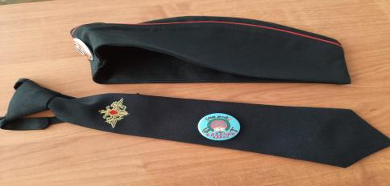
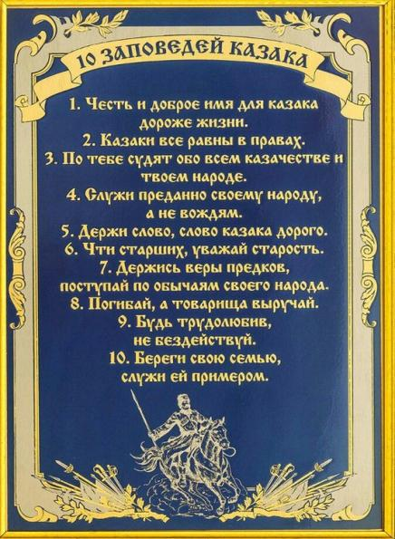
Символика класса казачьей направленности

Slide 8
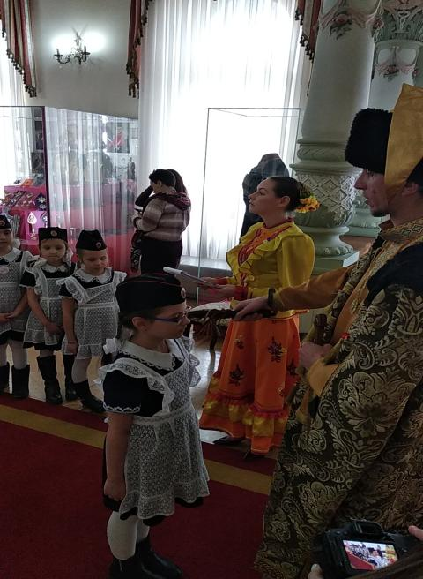
Посвящение в казачата
ЦЕЛЬ
знакомить учащихся с обрядом «Посвящение в казачата»;
ЗАДАЧИ:
воспитывать любовь к своей стране и родному краю;
формировать активную гражданскую позицию учащихся и уважительное отношение к традициям и истории кубанских казаков;
знакомить с культурой и фольклором казачьего края

Slide 9
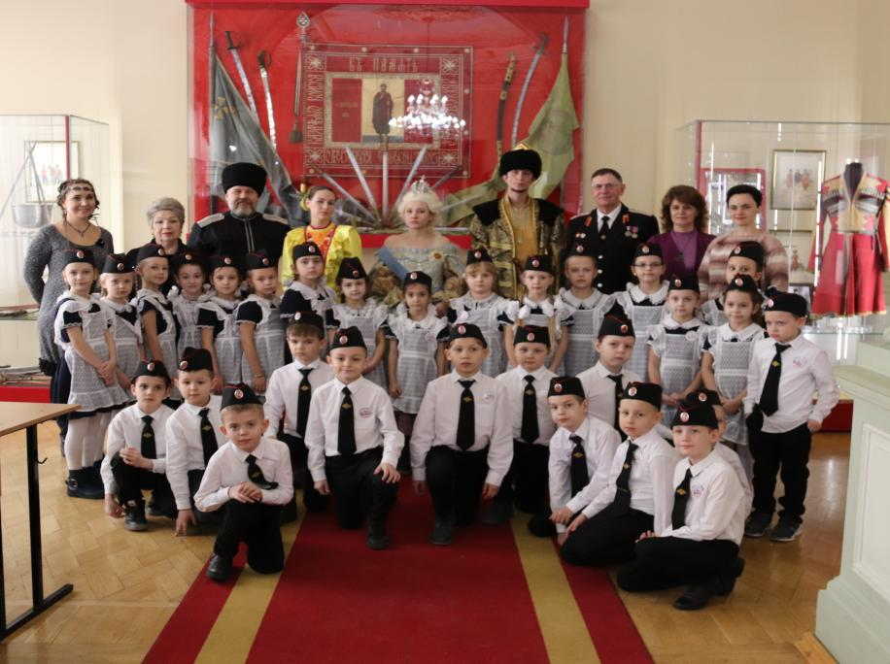

Slide 10
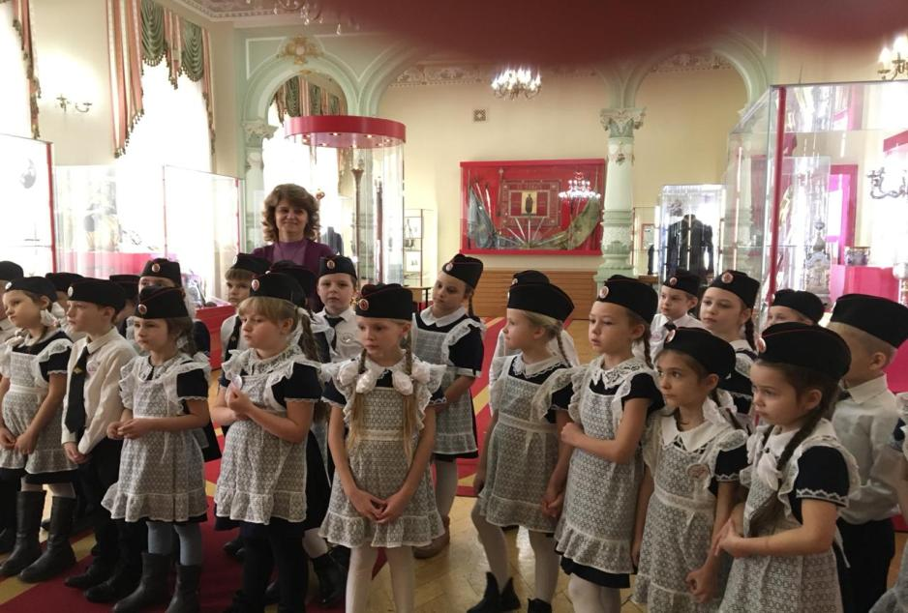
Экскурсия в государственном
историко - археологическом музей имени Е.Д.Фелицина

Slide 11
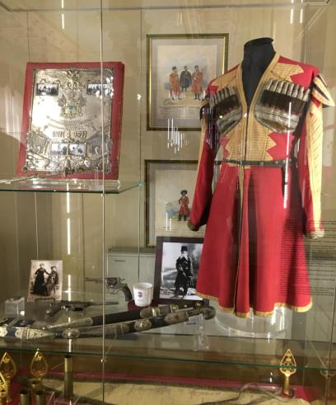
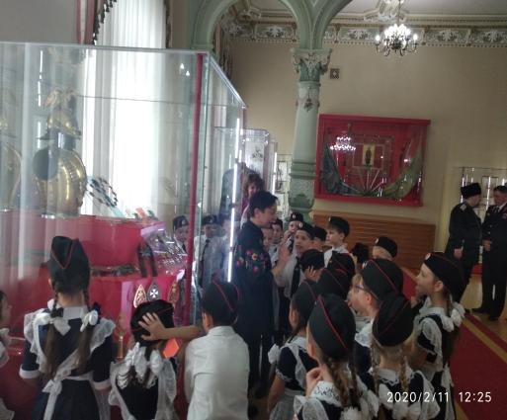

Slide 12
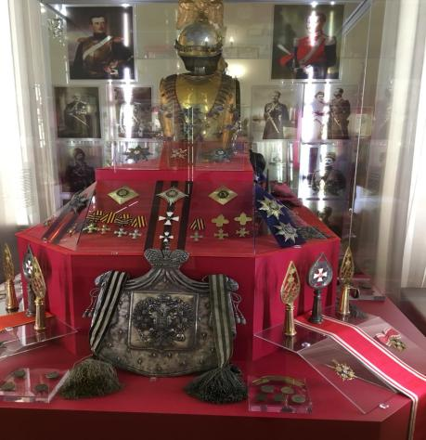
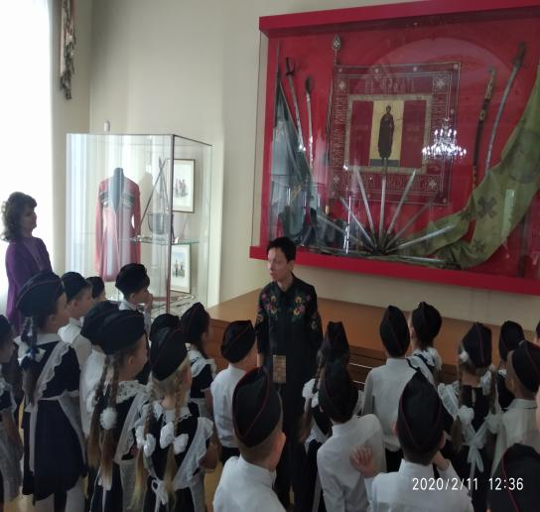

Slide 13
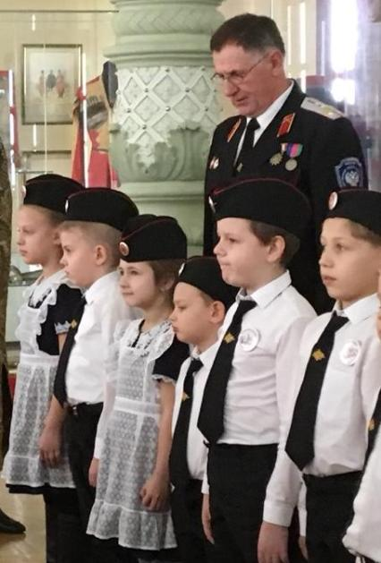
Сотрудничество с Кубанским казачьим обществом «Елизаветин Курень» атаман Г.П. Корниенко

Slide 14
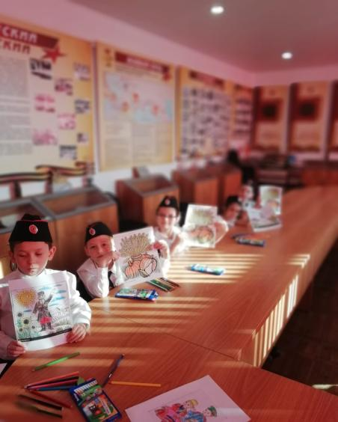
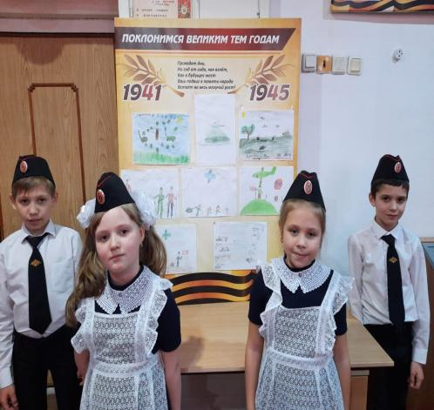
Кружок внеурочной деятельности
«История и Культура Кубанского Казачества»

Slide 15
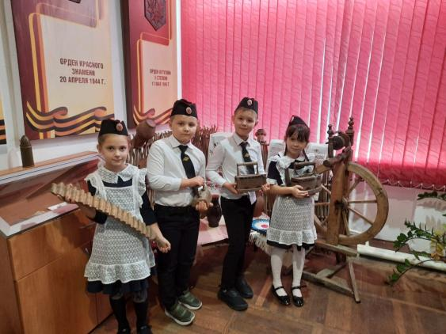
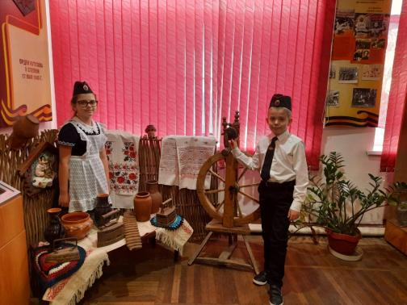
Этнический уголок в школьном музее боевой славы 4 ГКККк

Slide 16
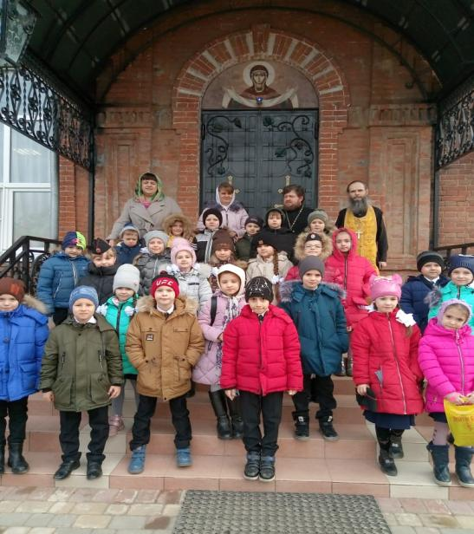
Взаимодействие работы классов казачьей направленности с храмом Покрова Пресвятой Богородицы станицы Елизаветинской

Slide 17
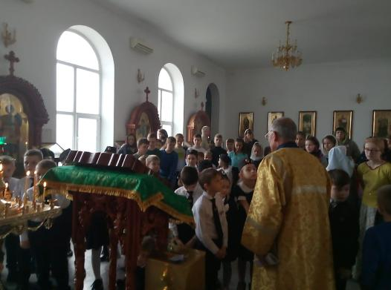
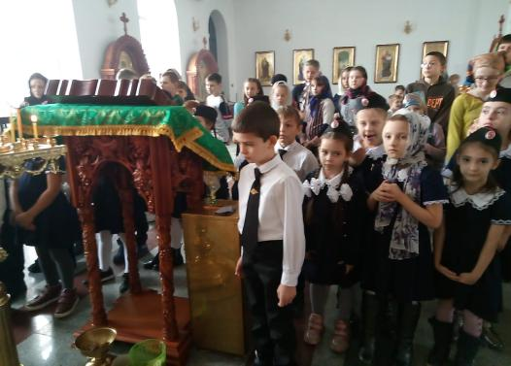
Причастие казачат
в храме
Покрова Пресвятой Богородицы
станицы Елизаветинской.

Slide 18
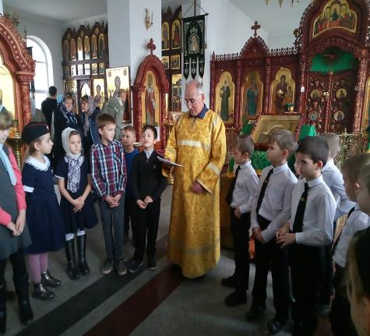
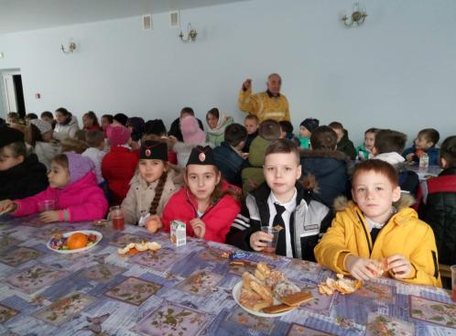
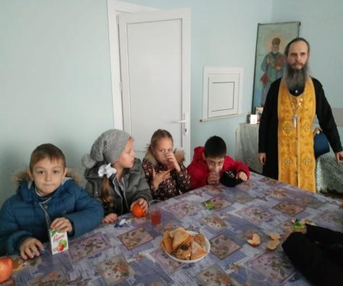
Экскурсия в храм, посещение трапезной;
Рассказ батюшки о православных
праздниках, церковных обрядах;
Участие в конкурсе рисунков, выставки рисунков детей в воскресной школе;

Slide 19
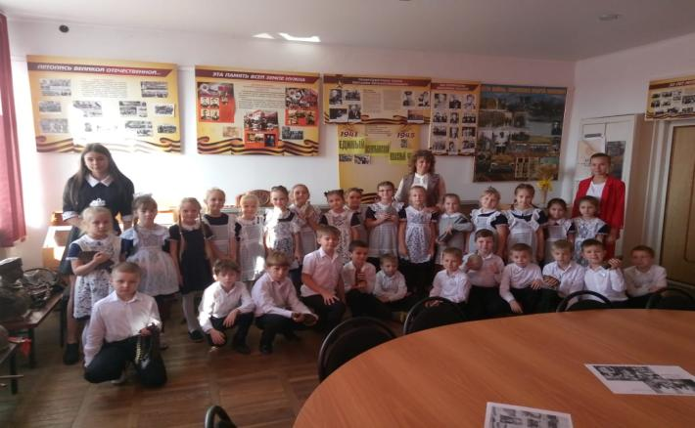
Патриотическое воспитание казачат
на базе школьного музея боевой славы 4ГККККк

Slide 20
Ожидаемые результаты
Повышение интереса учащихся к героическому прош-
лому казачества;
Сохранение и развитие чувства гордости за свою страну, осознание необходимости увековечения памяти российских героев;
Сохранение и приумножение кубанских традиций;
Трансляция опыта работы
Распространение и внедрение результатов инновационного опыта работы;
Проведение мастер-классов, семинаров, заседаний круглого стола в рамках Краснодарского педагогического марафона;
Создание виртуальных экскурсий о подвиге героев- казаков
по материалам школьного музея боевой славы 4 ГКККк
Публикации в прессе об опыте работы в классах казачьей
направленности;
https://school76.centerstart.ru/node/385

